Slide 1
PROJETO INTEGRADOR 2ªSPRINT
Arte na Chapa
POR: LORELAINY MARIANO
MARIA CECÍLIA ADORNO
PAULO GUSTAVO LAURINDO
VITOR HUGO FREITAS

Slide 2


Tópicos
1ª PARTE - DESIGN
Nome do projeto
Briefing inicial
Problema a ser resolvido
Diferencial do projeto
Moodboard
Processo e mudanças
2ª PARTE - PROGRAMAÇÃO HTML CSS
Mudanças antes x depois do CSS
Wireframe de média resolução

Slide 3
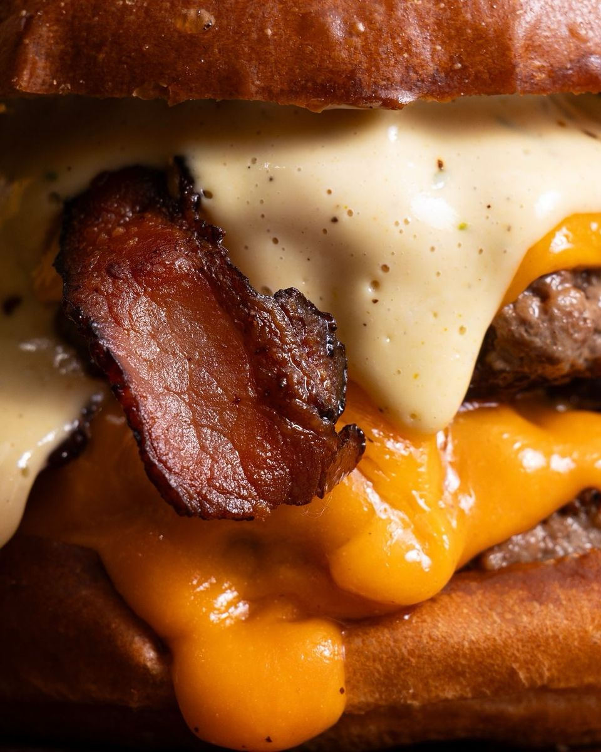
1ª PARTE
DESIGN
Arte na chapa
E-commerce

Slide 4
BRIEFING INICIAL
Objetivo do projeto
Finalidade: facilitar que a hamburgueria chegue até os clientes, divulgação da empresa e apresentação dos produtos.
Problema resolvido: a empresa não estava se comunicando bem com o público.
Público-alvo
Foi criado para pessoas que buscam praticidade e qualidade ao pedir fast food.
15 a 45 anos
Área de atuação: alimentação
Necessidades do projeto
O que o site precisa ter: Um visual simples facilitando a navegação, opção de montar o pedido de seu jeito, e realizar a compra desse pedido
Quais funções/informações são importantes: Finalização do pedido em poucas etapas, contatos expostos no menu
Referências
Notes:
Paulo

Slide 5
Problema a ser resolvido
Qual problema o site busca resolver:
O problema que motivou esse projeto foi o estado da empresa dentro do mercado digital, onde estava indo de mal a pior,
Qual necessidade do usuário foi identificada:
A empresa necessita de uma forte visibilidade no mercado digital.
Por que esse projeto seria útil:
o projet0 irá ser util para a empresa, pois aumentará os clientes que à frequentarão.
Notes:
Paulo

Slide 6
DIFERENCIAL
O que o site terá de diferente:
Nosso site em geral é: Intuitivo, navegação simplificada (sendo mais fácil para pessoas com um certa dificuldade).
Qual inovação ou melhoria será proposta:
Como inovação nós temos a interface mais simples, possibilitando uma navegação sem dores de cabeças e frustrações.
Como a experiência do usuário será melhor:
Com o site intuitivo e simplificado o usuário tera uma boa experiência sem frustrações e sem estresse na hora de realizar seu pedido
Notes:
Vitor

Slide 7
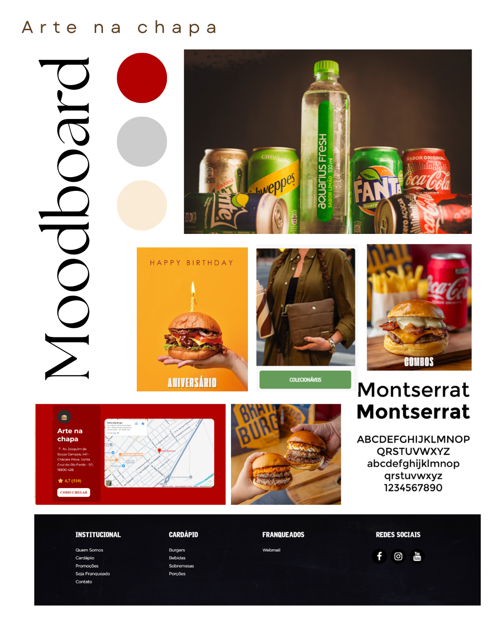
MOODBOARD
Por que essas referências: Escolhemos essas referências porque elas possuem uma organização visual muito limpa e moderna, facilitando a navegação do usuário dentro do site.
Que sensação ou identidade elas transmitem: Essas referências transmitem uma identidade visual moderna, artesanal e premium, fazendo a hamburgueria parecer mais profissional e marcante.
Notes:
Vitor hugo
nós escolhemos essas referência porque achamos que eles representam o que o nosso site precisa, com uma organização visual limpa, moderna e bem estruturada.

Slide 8
PROCESSO E MUDANÇAS
O que mudou desde a ideia inicial.
Houve alteração de cores, layout, público ou identidade?
O que motivou essas mudanças?
Hierarquia visual, identidade visual para alinhar com o público-alvo, incluindo a tipografia. Cores mais simples, mas q dão mais destaque para o vermelho, criando uma atenção maior.
Houve alteração em imagens e textos, criando uma identidade e layout para o público. Houve também alteração nas cores, concretizando a identidade visual da empresa.
A versão anterior já não agradava mais, então optamos por seguir um caminho mais sólido, vermelho e bege, apenas duas cores e uma tipografia simples para atrair o público “comum”.

Slide 9
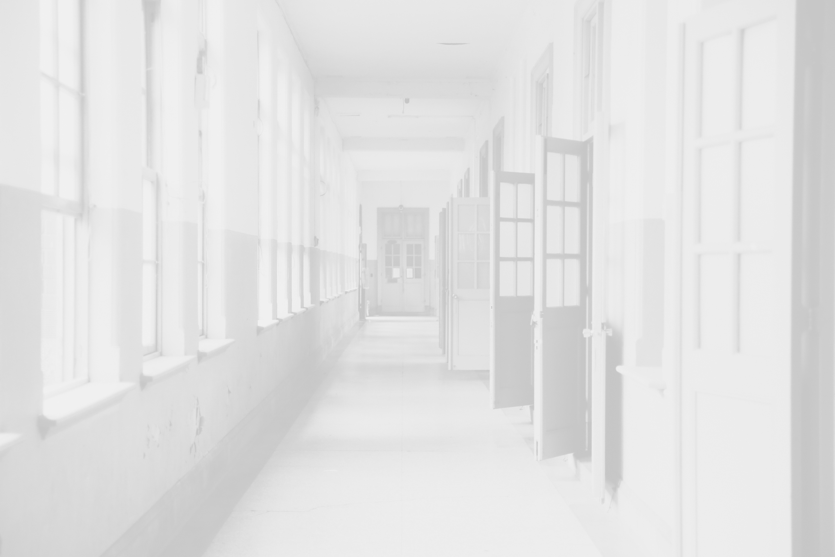
Apresentação do site

Slide 10
PÁGINAS CRIADAS
Total: 12
bebidas
brieburguer
carnecomqueijo
catupirycombacon
chicken
combos
index
pedidos
quatroqueijos
queijocoalho
quemsomos
rodape

Slide 11

TIPOGRAFIA
MONTSERRAT
A escolha da fonte foi feita a partir da análise da imagem que queríamos passar, ou seja, continuamos buscamos transmitir profissionalismo, porém sem ficar “elegante/ rebuscado” de mais.
Escolhemos a Montserrat por atender os requisitos, essa é uma fonte sem serifa e simples, logo mantendo uma aproximação com os clientes, tornando a experiência mais agradável através da padronização.
Notes:
Lorelainy

Slide 12
ESCOLHA DAS CORES
Vermelho Vívido- Para dar mais destaques às informações importantes (exemplo o nome dos lanches).
Cinza Claro- Usamos como padrão para todo o rodapé.
Bege- Não foi diretamente usada a cor, porém o background-image possui uma foto com essa tonalidade.
Notes:
Maria

Slide 13
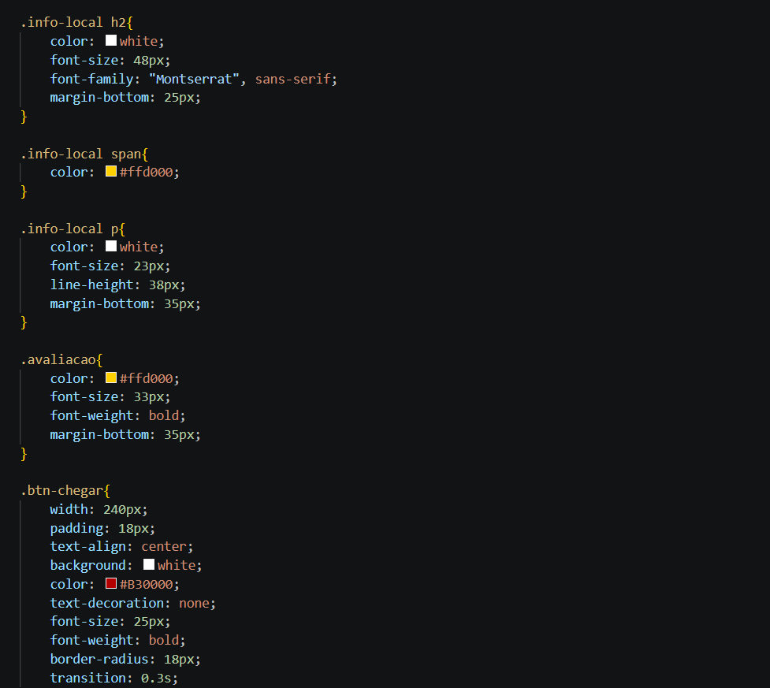
2ª PARTE
PROGRAMAÇÃO

Slide 14
HTML CSS
HTML
Alinhamos o que estava errado
Usamos “text-decoration: none” para remover o sublinhado e cor
O “hoover” possibilitou dar movimento ao site
“display: flex” deixou o que queriamos alinhados ao lado (como no menu)
Itens desalinhados
Links com sublinhados e azuis
Site sem movimento
Usavamos “gambiarras” para deixar os elementos uns ao lado dos outros
x
Notes:
maria cecilia

Slide 15

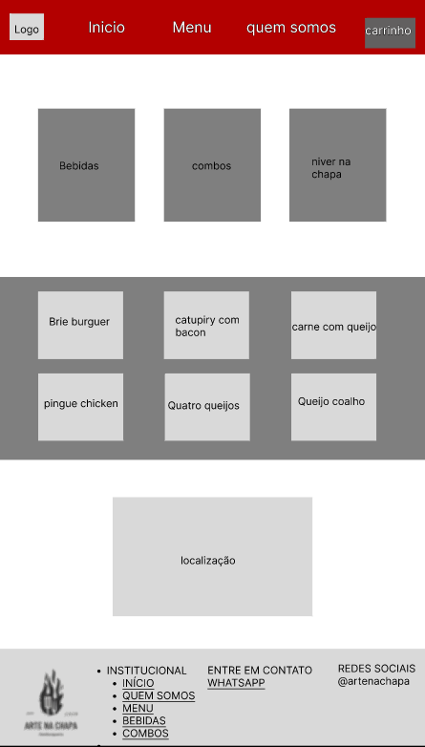
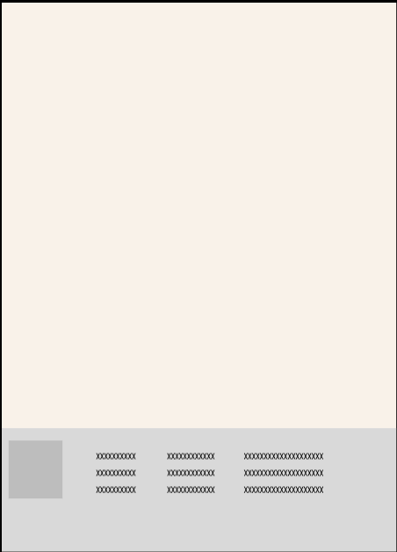
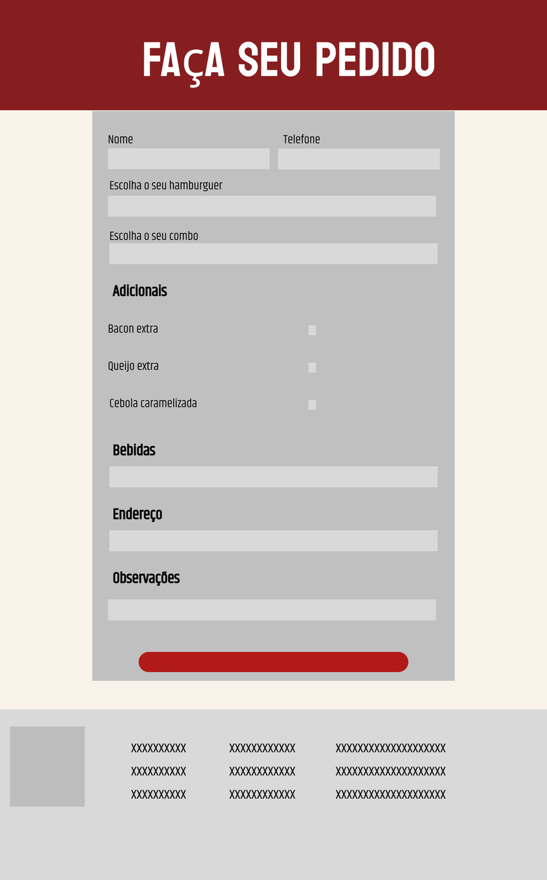
WIREFRAME MÉDIA RESOLUÇÃO

Slide 16
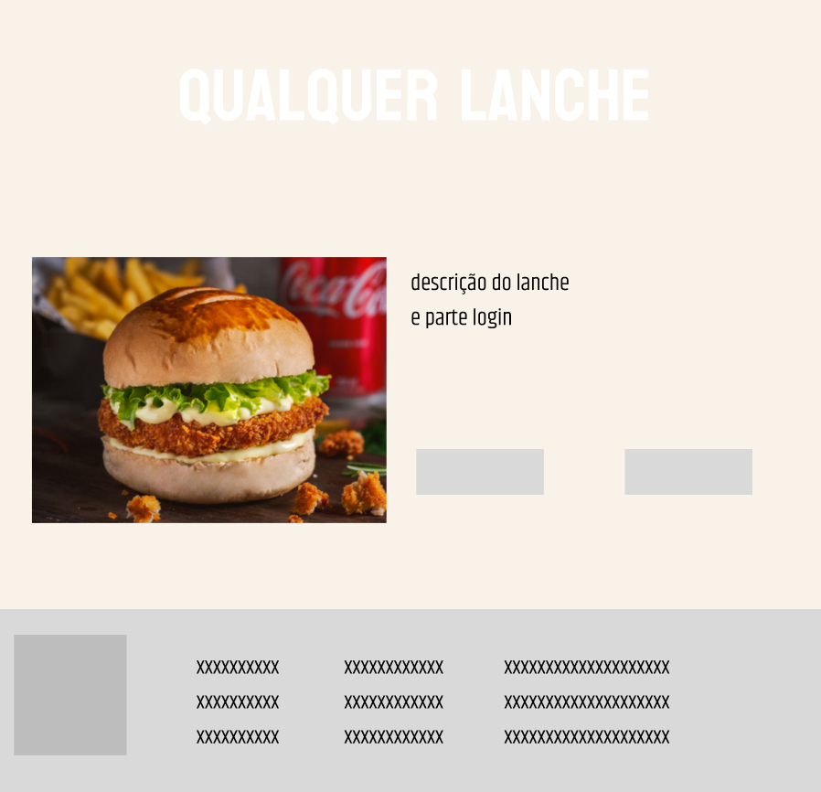
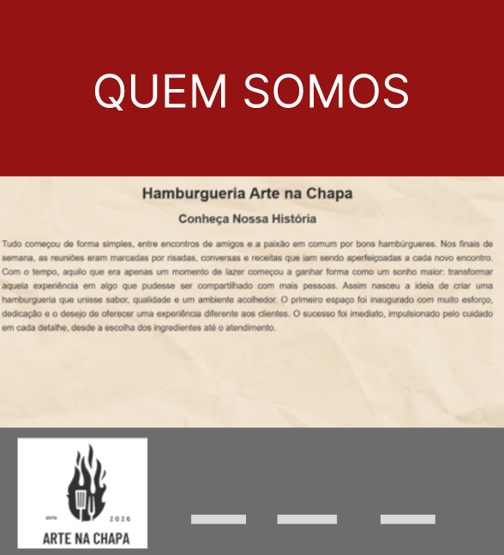
WIREFRAME MÉDIA RESOLUÇÃO

Slide 17
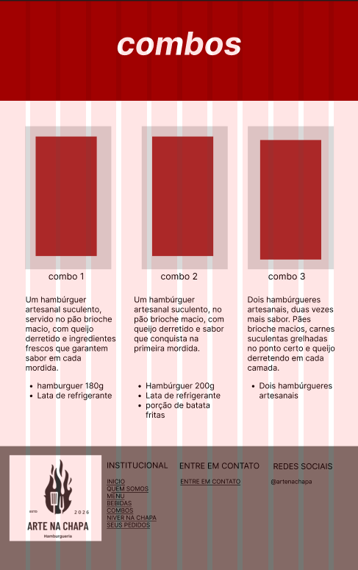
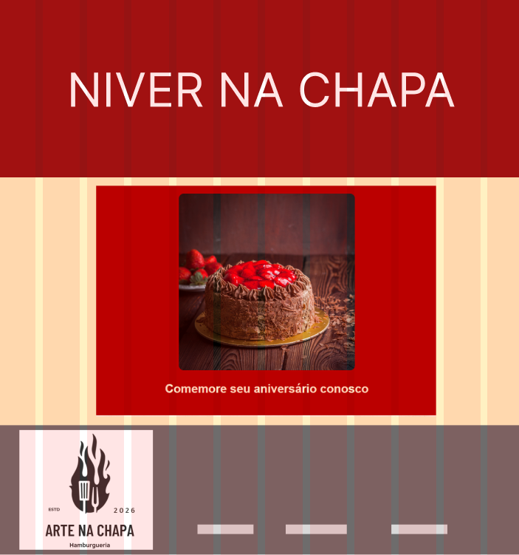
WIREFRAME MÉDIA RESOLUÇÃO

Slide 18
OBRIGADO

